Slide 1
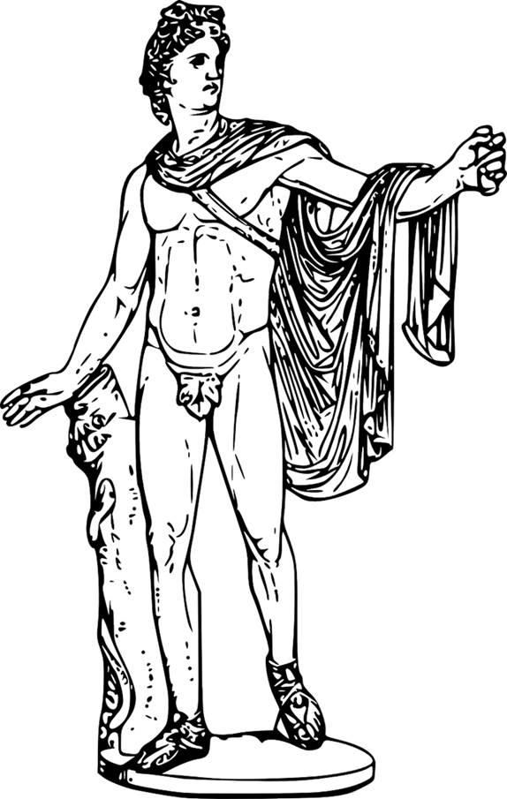
ΕΡΓΑΣΙΑ ΣΤΗΝ ΛΑΤΙΝΙΚΗ ΛΥΡΙΚΗ ΠΟΙΗΣΗ ΜΕΤΑΦΡΑΣΗ ΚΑΙ ΑΝΑΛΥΣΗ ΤΗΣ ΩΔΗΣ 1.21 ΤΟΥ ΟΡΑΤΙΟΥ ΠΑΝΑΓΙΩΤΗΣ ΓΑΒΑΛΑΚΗΣ

Slide 2
Αρχαιο λατινικο κειμενο
Dianam tenerae dicite virgines,
intonsum, pueri, dicite Cynthium,
Latonamque supremo
dilectam penitus Iovi;
vos laetam fluviis et nemorum coma,
quaecumque aut gelido prominet Algido,
nigris aut Erymanthi
silvis aut viridis Gragi;
vos Tempe totidem tollite laudibus
natalemque, mares, Delon Apollinis,
insignemque pharetra
fraternaque umerum lyra.
Hic bellum lacrimosum, hic miseram famem,
pestemque a populo et principe Caesare in
Persas atque Britannos
vestra motus aget prece.

Slide 3
ΜΕΤΑΦΡΑΣΗ ΣΤΑ Ν.ΕΛΛΗΝΙΚΑ
Την Άρτεμη τραγουδήστε τρυφερές παρθένοι
και εσείς αγόρια υμνήστε τον ακούρευτο Κύνθιο
και τη Λητώ που από τα βάθη της ψυχής του
ο Δίας αγαπά
Εσείς την Άρτεμη που χαίρεται με τα γάργαρα ποτάμια και τις φυλλωσιές των δέντρων
και ανεξάρτητος και αν φύεται είτε στον ψυχρό Άλγιδο
είτε στους ανήλιαγους λόφους του Ερύμανθου
είτε στα κατάφυτα άλση του Κράγου
με τόσους επαίνους εξυμνήστε τα Τέμπη
και την Δηλιακή γη την γενέτειρα του Απόλλωνα
και την περίφημη φαρέτρα
που φέρει στον ώμο του και την αδελφική λύρα
έτσι αυτός συγκινημένος από την προσευχή σας
θα μεταφέρει το δακρύβρεχτο πόλεμο και τη ζοφερή πείνα
και τις αρρώστιες από τον λαό μας και τον κόσμαγο Καίσαρα
στους Πέρσες και στους Βρετανούς

Slide 4
ΛΕΞΙΛΟΓΙΟ
tener, tenera, tenerum (επίθ.) = τρυφερός
virgo, -inis (γ΄ θηλ) = παρθένα
intonsus, a, um (επίθ.) = ακούρευτος
penitus (επίρ.) = βαθιά
laetus, a, um (επίθ.) = χαρούμενος
fluvius, -ii (β΄ αρσ) = ποτάμι
nemus, -oris (γ΄ ουδ) = άλσος
niger, nigra, nigrum (επίθ.) = μαύρος
tollo, sustuli, sublatum, tollere 3 = υψώνω
natalis, is, e (επίθ.) = γενέθλιος
mas, maris (γ΄ αρσ) = άνδρας
insignis, is, e (επίθ.) = ξεχωριστός
umerus, -i (β΄ αρσ) = ώμος
fames, -is (γ΄ θηλ) = πείνα
pestis, -is (γ΄ θηλ) = λοιμός
moveo, movi, motum, movere 2 = κινώ, παρακινώ
ago, egi, actum, agere 3 = διώχνω
preces, -um (γ΄ θηλ) = προσευχή [στον ενικό μόνο η αφαιρετική prece και σπάνια η δοτική preci]

Slide 5
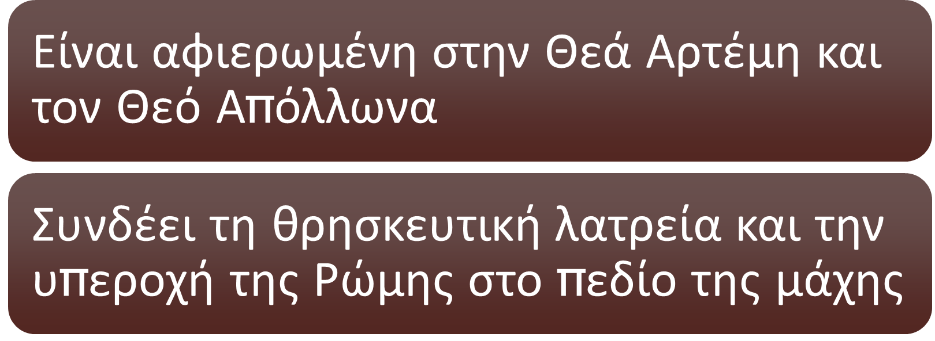
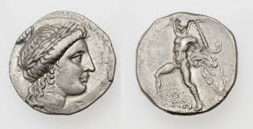
Εισαγωγη στην Ωδη 1.21

Slide 6
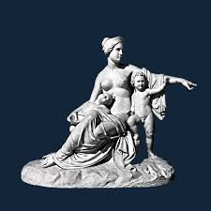
εισαγωγη
Η ωδή 1.21 ανήκει στο κεφάλαιο των ύμνων . Ο Οράτιος έχει τον ρόλο χοροδιδασκάλου, ο οποίος προετοιμάζει τον χορό που θα ψάλει λατρευτικό τραγούδι, ύμνο, προς τιμήν της mutatis mutandis
Στην πραγματικότητα πρόκειται για δύο χορούς (ή για έναν χορό χωρισμένο σε δύο ημιχόρια). Τα αγόρια θα εξυμνήσουν τον Απόλλωνα και τα κορίτσια την Άρτεμη και τη Λητώ.
Μέτρο - Ασκλειπιάδεια ωδή (πέμπτη) ή ασκλειπιάδεια τετράστιχη στροφή(δύο ασκληπιάδειοι ελάσσονες, ένας φερεκράτειος και ένας γλυκώνειος)

Slide 7
δομη
Υποτίθεται ότι η ωδή δεν είναι ο ίδιος ο ύμνος, αλλά περισσότερο αναφορά στα τελετουργικά μέρη του ύμνου που πρόκειται να ψαλεί και στο περιεχόμενό τους, ωστόσο, τελικά καταλήγει να είναι ο ύμνος αυτός.
Η δομή του είναι ευδιάκριτη:
επίκληση (1-4),
έπαινος, εγκωμιαστική απαρίθμηση των κατορθωμάτων και των τόπων δράσης της θεότητας (5-12),
ευχή-παράκληση (13-16).

Slide 8
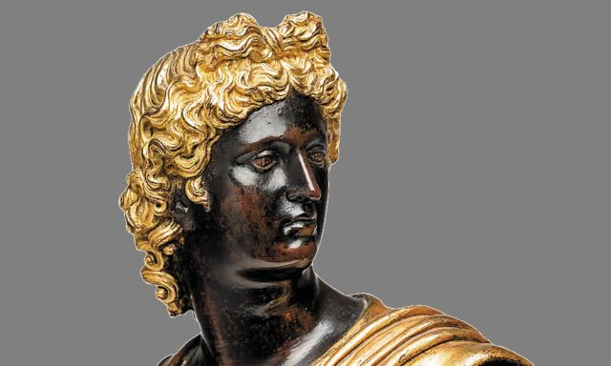
1^{η} ΣΤΡΟΦΗ
1-4 Dianam…Cynthium…Latonamque: οι Multa Mutandis που πρόκειται να υμνηθούν εχουν τοποθετηθει σε κυριες θέσεις μέσα στη στροφή (την αρχή του πρώτου στίχου, το τέλος του δεύτερου και την αρχή του τρίτου), ενώ ο Δίας αναφέρεται στο τέλος της στροφής, στο τέλος του τέταρτου στίχου.
1Dianam: Οι υμνοι συνήθως αρχίζουν με το όνομα της θεότητας που τιμάται . Η Diana ήταν μια ντόπια ιταλική θεότητα, ταυτισμένη με την ελληνική Άρτεμις. Η πρώτη συλλαβή διατηρεί την αρχική της μακρά ποιοτική αξία, κάτι που ίσως αποτελεί αρχαϊκό αποτέλεσμα. “tenerae ... virgines” .Η εντολή για τραγούδι προς την χορωδία είναι χαρακτηριστικό στοιχείο των λατρευτικών ύμνων και των παραδειγμάτων τους.
dicite: το ρήμα dicere εδώ χρησιμοποιείται με τη σημασία ‘τραγουδώ’ ή και ‘μιλώ για’
2. intonsum ... Cynthium: Ο Απόλλωνας, μέσω της αφηγηματικής μεθόδου της αντινομίας, προσδιορίζεται με το όνομα ενός βουνού της Δήλου , τον Κύνθο, τον τόπο γέννησής του .Το επίθετο επαναλαμβάνει την έννοια της αειθαλούς νιότης του Απόλλωνα, αφού οι Έλληνες νέοι έκοβαν τα μαλλιά τους όταν περνούσαν στην ηλικία της ωριμότητας.
3–4: supremo ... Iovi: Το επίθετο χρησιμοποιείται κυρίως για τον Δία. penitus: "βαθιά", υπογραμμίζοντας ότι η Λητω ήταν μία από τις συζύγους του Δία και όχι θύμα τυχαίου βιασμού.

Slide 9
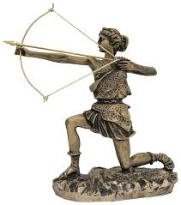
2Η ΣΤΡΟΦΗ
5. «vos»: προσδιορίστε το "dicite" από την προηγούμενη στροφή.
“laetam fluuiis et nemorum coma”: για τους δασικούς τόπους της Αρτεμις. Η λέξη «coma» δηλώνει το φύλλωμα
6. «quaecumque»: εισάγει μια λίστα από αγαπημένους τόπους της θεάς. «gelido»: το ετυμολογικό παιχνίδι στο όνομα «Αλγίδου» συνδέεται με την έννοια του ψύχους («αλγός»), το οποίο είναι χαρακτηριστικό της λόγιας ποίησης.
7–8. «nigris aut Erymanthi silvis»: Ο Ερύμανθος είναι βουνο στην Πελοπόννησο, που θεωρούνταν από τους Έλληνες αγαπημένο κυνήγι της Άρτεμις.
8. “Gragi”: Βουνό στη Λυκία, δυτικά του ποταμού Ξάνθου, γεμάτο άγρια θηρία.

Slide 10
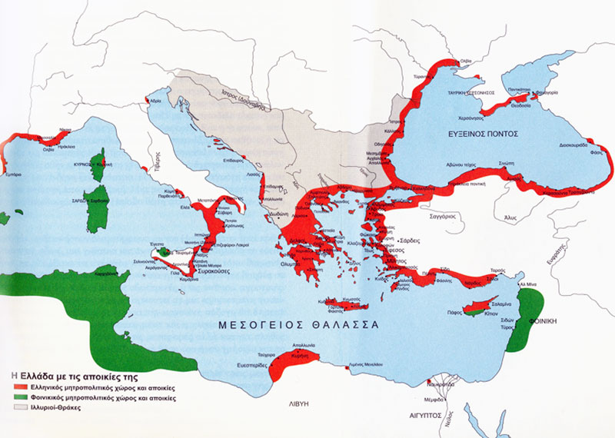

Slide 11
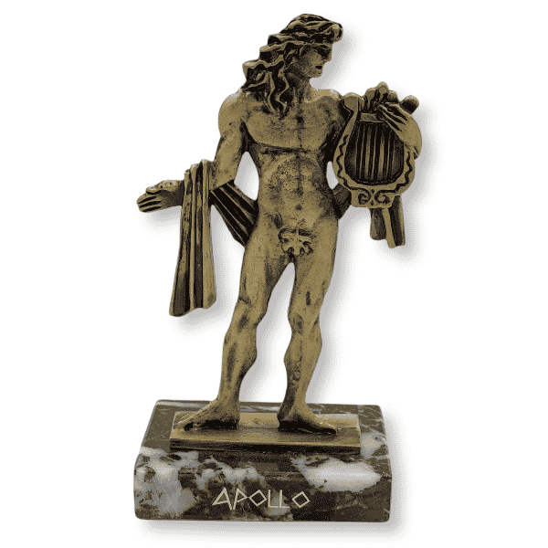
3^{η} στροφη
9. “Tempe”: Αναφέρεται συγκεκριμένα στην θεσσαλική κοιλάδα και δεν χρησιμοποιεί τον όρο γενικευμένα για όλες τις κοιλάδες
10. «natalemque ... Delon Apollinis»: Η Δήλος ήταν γνωστή για τη λατρεία του Απόλλωνα και της Άρτεμις και μετέπειτα της Diana .
11–12. «insignemque pharetra ... fraternaque umerum lyra»: Η φράση υποδηλώνει την ταυτότητα των χαρακτηριστικών του Απόλλωνα: η φαρέτρα και η λύρα, σύμβολα του πολέμου και της ειρήνης.

Slide 12
4^{η} στροφη
13. "hic... hic":Η αναφορά με το επίρρημα "hic" είναι χαρακτηριστική για ύμνους και προσευχές
14. "pestemque": Η λέξη "πληγή" χρησιμοποιείται ως συνώνυμο της "pestilentia" . Η πρόθεση "in", που εμφανίζεται εδώ μόνο ως τελευταίο στοιχείο της γραμμής και προκαλεί enjambement (σύνδεση στίχου).
15. «Persas»: . Μια μια παρόμοια κατάρα .«Britannos»: Οι Βρετανοί θεωρούνται εδώ εχθροί, στους οποίους θα έπρεπε να πέσει η συμφορά.
16. "vestra... prece": Η τοποθέτηση της κτητικής αντωνυμίας τονίζει την αποτελεσματικότητα της προσευχής των αθώων νέων· για τη χρήση του ενικού αριθμού

Slide 13
ΠΑΡΑΛΛΗΛΑ ΚΕΙΜΕΝΑ/ΚΟΙΝΕΣ ΑΝΑΦΟΡΕς
ΤΙΤΛΟΣ ΚΕΙΜΕΝΟΥ | ΣΥΓΓΡΑΦΕΑΣ | ΚΕΦΑΛΑΙΟ | ΕΤΟΣ ΣΥΓΓΡΑΦΗΣ
CARMINA | Οράτιος | 3.22 | 23 π.Χ. -13 π.Χ.
Αινειάδα | Βιργίλιος | ΒΙΒΛΙΟ VI | 29 π.Χ.-19 π.Χ.
Ιφιγένεια εν Ταυροις | Ευριπίδης | - | 414 π.Χ.
Ιλιαδα | Ομηρος | 20.39 | 8^{ος} αι. π.Χ.
Ισθμιωνικος | Πινδαρος | 1 | 458 π.Χ.

Slide 14
Carmina 3.22
Montium custos nemorumque, virgo,
quae laborantis utero puellas
ter vocata audis adimisque leto,
diva triformis,
imminens villae tua pinus esto,
quam per exactos ego laetus annos
verris obliquum meditantis ictum
sanguine donem.
Φύλακα των λόφων και των δασών, Παρθένα, που στις γυναίκες, όταν γεννούν, τρεις φορές σε καλούν, κι εσύ με χάρη θεϊκή τους δίνεις δύναμη, Τριπλή Θεά!
Το πεύκο αυτό, που σκιάζει την καλύβα μου, δικό σου· εδώ θα θυσιάζω, κάθε χρόνο, έναν νεαρό κάπρο, του οποίου οι χαυλιόδοντες χαράζουν πληγή στο πλάι.

Slide 15
ΟΜΗΡΟΥ ΙΛΙΑΔΑ
ὣς ἔφατο Κρονίδης, πόλεμον δ᾽ ἀλίαστον ἔγειρε.
βὰν δ᾽ ἴμεναι πόλεμον δὲ θεοὶ δίχα θυμὸν ἔχοντες:
Ἥρη μὲν μετ᾽ ἀγῶνα νεῶν καὶ Παλλὰς Ἀθήνη
ἠδὲ Ποσειδάων γαιήοχος ἠδ᾽ ἐριούνης
35Ἑρμείας, ὃς ἐπὶ φρεσὶ πευκαλίμῃσι κέκασται:
Ἥφαιστος δ᾽ ἅμα τοῖσι κίε σθένεϊ βλεμεαίνων
χωλεύων, ὑπὸ δὲ κνῆμαι ῥώοντο ἀραιαί.
ἐς δὲ Τρῶας Ἄρης κορυθαίολος, αὐτὰρ ἅμ᾽ αὐτῷ
Φοῖβος ἀκερσεκόμης ἠδ᾽ Ἄρτεμις ἰοχέαιρα

Slide 16
Πρωτοσ ισθμιονικοσ
<ΗΡΟΔΟΤΩΙ ΘΗΒΑΙΩΙ ΑΡΜΑΤΙ>
Α΄
Μᾶτερ ἐμά͵ τὸ τεόν͵ χρύσασπι Θήβα͵
πρᾶγμα καὶ ἀσχολίας ὑπέρτερον
θήσομαι. μή μοι κραναὰ νεμεσάσαι
Δᾶλος͵ ἐν ᾇ κέχυμαι.
τί φίλτερον κεδνῶν τοκέων ἀγαθοῖς;
εἶξον͵ ὦ Ἀπολλωνιάς· ἀμφοτερᾶν
τοι χαρίτων σὺν θεοῖς ζεύξω τέλος͵
καὶ τὸν ἀκερσεκόμαν Φοῖβον χορεύων
Στον Ηρόδοτο τον Θηβαίο, νικητή στην αρματοδρομία
Στρ. Α'
Θήβα μητέρα μου, που 'χεις χρυσή ασπίδα, το χρέος μου
προς εσένα θα βάλω πάνω από κάθε μου έργο.
Μη μου θυμώσει η πετρωτή Δήλος,
που σ' αυτήν είμαι τώρα δοσμένος.
Από τους ένδοξους γονιούς τι περισσότερο
ν' αγαπούν οι καλοί; Υποχώρησε, νησί
του Απόλλωνα· με τη βοήθεια των θεών
θα τελειώσω τη χάρη που χρωστώ
Αντ. Α'
και στις δυό σας, τιμώντας μαζί
με τους νησιώτες τον μακρυμάλλη Φοίβο

Slide 17
Πινδαροσ νεμεωνικοσ/ ΠΑΥΣΑΝΙΑΣ
γείτονα δ' ἐκκάλεσεν Διὸς ὑψίστου προφάταν ἔξοχον,
[1.26.5] ἔστι δὲ καὶ οἴκημα Ἐρέχθειον καλούμενον· πρὸ δὲ τῆς ἐσόδου Διός ἐστι βωμὸς Ὑπάτου,
ΑΠΟΔΟΣΗ ΣΤΑ Ν.Ε.
[1,26,5] Υπάρχει και ένα οικοδόμημα που ονομάζεται Ερέχθειο. Προ της εισόδου του υπάρχει βωμός για τον Ύπατο Δία

Slide 18
Catullus 34
Dīānae sumus in fidē puellae et puerī integrī: Dīānam puerī integrī puellaeque canāmus.
Ō Lātōnia, maximī magna prōgeniēs Iovis, quam māter prope Dēliam dēposīvit olīvam
montium domina ut forēs silvārumque virentium saltuumque reconditōrum amniumque sonantum
tū Lūcīna dolentibus Iūnō dicta puerperīs, tū potēns Trivia et nothō es dicta lūmine Lūna;
tū cursū, dea, mēnstruō mētiēns iter annuum, rūstica agricolae bonīs tēcta frūgibus explēs.
Sīs quōcumque tibī placet sāncta nōmine, Rōmulīque, antīquē ut solita es, bona sospitēs ope gentem.

Slide 19
ΟΡΑΤΙΟΣ CARMINA,2.10
summovet. non, si male nunc, et olim
sic erit: quondam cithara tacentem
suscitat Musam neque semper arcum
tendit Apollo.
ΑΠΟΔΟΣΗ Ν.Ε.
Αν τώρα είναι τα πράγματα άσχημα, δε θα
είναι και πάντα έτσι: συχνά με την κιθάρα του ο Απόλλωνας
τη σιωπηλή Μούσα παρακινεί και δεν τεντώνει πάντα
το τόξο του.

Slide 20
ΙΛΙΑΔΑ-ΙΚΕΤΙΔΕς-ΑΙΝΕΙΑΔΑ
τεύχεσιν ἐς πόλεμον θωρήσσετο δακρυόεντα.
ΑΠΟΔΟΣΗ Ν.Ε.
στην μάχῃν την πολύθρηνον να ορμήσει οπλίζετ᾽ όλη.
ἄχορον ἀκίθαριν
δακρυογόνον Ἄρη
βοάν τ᾽ ἔνδημον ἐξοπλίζων
ΑΠΟΔΟΣΗ Ν.Ε.
κι αντίς κιθάρες και χορούς,
Άρη με δάκρυα κι οδυρμούς
κι αμάχης ντόπιας χλαλοή αρματώνει.
Lacrimabile bellum

Slide 21
Ορατιοσ ,carmina
Poscimus,.. lusimus tecum…barbite
…..
o decus Phoebi et dapibus supremi
grata testudo Iovis, o laborum
dulce lenimen mihi cumque salve
rite vocanti.
ΜΕΤΑΦΡΑΣΗ
Ζητάω, λύρα, αν κάτι έπαιξα μαζί σου
…
Στολίδι του Φοίβου και αγαπημένο όστρακο στα δείπνα του υπέρτατου Δία, γλυκιά παρηγοριά στα βάσανά μου κάθε φορά που σε καλώ, όπως ταιριάζει, να’ σαι καλά.

Slide 22
βιβλιογραφια
Μιχαλόπουλος, Α., & Μιχαλόπουλος, Χ. Ερωτικές ωδές Ι, Ρωμαϊκή Λυρική Ποίηση - Οράτιος Carmina, Κάλλιπος, Ανοικτές Ακαδημαϊκές Εκδόσεις, 2015
Roland Mayer - Horace. Odes I (Cambridge Greek and Latin Classics) (2012)

Slide 23
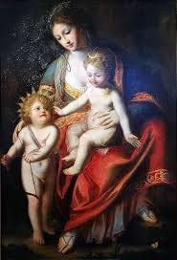
Ευχαριστω πολυ για την προσοχη σασ

